Slide 1
数据结构复习
(树与二叉树)

Slide 2
第六章 树和二叉树
一、二叉树
或空，或由根和由互不相交的
左子树、右子树构成。
1、二叉链
a
b
c
a
d
e
b
c
d
e
f
f
g
g

Slide 3

2、二叉树的性质
性质1：
在二叉树的第i (i>0)层上至多有2^{i-1}个结点。
性质2：
深度为k的二叉树中至多有2^{k}-1个结点(k>0)。
性质3：
对任何一棵二叉树T，如果其终端结点数为n0,
度为2的结点数为n2，则 n0=n2+1。
性质4：
有n个结点的完全二叉树的深度为 +1。

Slide 4
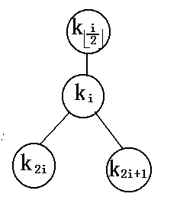
性质5：
如果对一棵有n个结点的完全二叉树按层序从1开始编号，则对任一结点(i<=i<=n), 有：
(1)如果i=1，则结点i是二叉
树的根结点；如果 i>1,
则其双亲结点是[i/2]。
(2)如果2i<=n, 则结点i的左孩
子是结点2i ；否则结点i无
左孩子。
(3)如果2i+1<=n, 则结点i的右
孩子是结点2i+1； 否则结
点i无右孩子 。

Slide 5
例６.１32个结点的完全二叉树，从根开始，按层次从左到右用1-32编号。请回答：
（1）它共有多少层？
（2）各层最左边的结点的编号是多少？
（3）编号为6的结点的左孩子的编号是多少？
它的右孩子呢？
（4）编号为16的结点的左孩子的编号是多少？
它的右孩子呢？
（5）对于编号为8的结点，它的父结点的编号是多少？
编号为13的结点呢？编号为1的结点呢？

Slide 6
3、二叉树的遍历
  二叉树的遍历：按某条搜索路径访问二叉树中每一个结点，使得每个结点被访问一次且仅被访问一次。
  遍历方法有4种：先序遍历，中序遍历，后序遍历，层次遍历。

Slide 7
先序遍历二叉树：
（1）访问根结点
（2）先序遍历左子树
（3）先序遍历右子树
先序遍历序列：
abcdfge
1
a
2
3
b
c
4
7
d
e
5
f
6
g

Slide 8
2
中序遍历二叉树：
（1）中序遍历左子树
（2）访问根结点
（3）中序遍历右子树
中序遍历序列：
bafgdce
a
1
6
b
c
5
7
d
e
3
f
4
g

Slide 9
7
后序遍历二叉树：
（1）后序遍历左子树
（2）后序遍历右子树
（3）访问根结点
后序遍历序列：
bgfdeca
a
1
6
b
c
4
5
d
e
3
f
2
g

Slide 10
1
层次遍历二叉树：
按层次（1-k层)，每层从左到右依次访问二叉树中的每一个结点。
层次遍历序列：
abcdefg
a
2
3
b
c
4
5
d
e
6
f
7
g

Slide 11
例6.1 已知二叉树先序遍历序列是:abcdefg;
中序遍历序列是:cbdaefg;
（1）画出该二叉树;
（2）写出后序遍历序列.(cdbgfea)
（1）
（2）写出后序遍历序列：cdbgfea
7
a
3
6
b
e
1
2
5
c
d
f
4
g

Slide 12
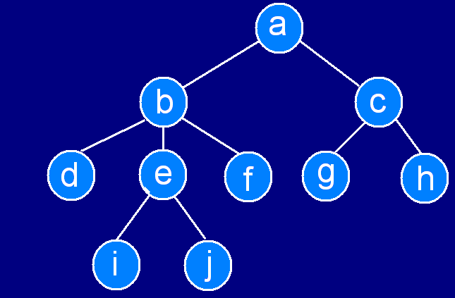
二、树
1、 树的定义
树（Tree)是n(n>=0)个结点的有限集。
在任意一棵非空树中：
(1)有且仅有一个根结点；
(2)除根结点外，其余结点可分为
m(m>=0)个互不相交的子树。

Slide 13
3、 树与二叉树的转换
树转换成二叉树：
(左孩子-右兄弟)
O
O
a
a
c
g
b
c
b
d
e
d
f
g
f
e

Slide 14
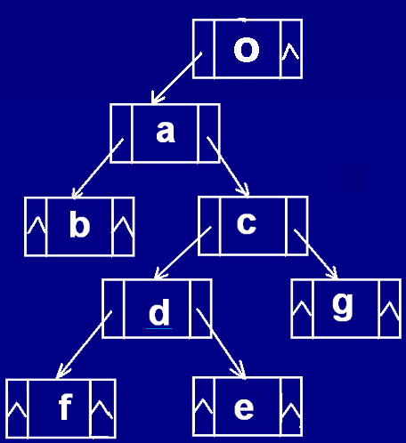
2、 树的存储结构——二叉链
O
a
c
g
b
d
e
f
(左孩子-右兄弟)

Slide 15
4、 树的遍历
先序遍历树：
（1）访问根结点
（2）先序遍历每一个子树
先序遍历序列：
o ab cdfe g
O
a
c
g
b
d
e
f

Slide 16
后序遍历树：
（1）后序遍历每一个子树
（2）访问根结点
后序遍历序列：
ba fdec g 0
O
a
c
g
b
d
e
f

Slide 17
三、Huffman树
n
1、 二叉树的带权路径长度 WPL = Σ w_{k}l_{k}
k=1
其中，n:叶子结点个数， w_{k} :第k个叶子的权，
l_{k} :第k个叶子到根的路径长度。
2、Huffman树的构造方法
（1）将{w₁,w₂,…….,w_{n}}看成n个二叉树；
（2）选择 2 个根结点的值最小的二叉树，
构造1个新的二叉树；…….；直至剩1个树止。
3、哈夫曼码：是一种前缀编码（即任一字符的编
码都不是另一编码的前缀）。左支用0表示，右
支用1表示。

Slide 18
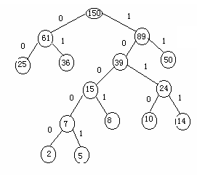
例6.8 设通信用8个字符abcdefgh, 各字符使用的相对频率分别为 25,36,2,5,8,14,10,50, 设计哈夫曼编码, 求该树的带树路径长度ＷＰＬ。
(1) 构造huffman树
——以小值为左孩子
(2) 在哈夫曼树的所有左分支上编上号码“0”,右分支上编上号码“1”；
(3) 将根结点到每个叶子结 点的路径编码串起来,得到字符集的哈夫曼编码。
a:25 00
b:36 01
h:50 11
g:10 1010
e:8 1001
f:14 1011
c:2 10000
d:5 10001
(4) ＷＰＬ=(25+36+50)*2 +(8+10+14)*4+(2+5)*5
=385

